Slide 1



TÍTULO
UNIVERSIDADE DO ESTADO DO PARÁ
CENTRO DE CIÊNCIAS BIOLÓGICAS E DA SAÚDE
PROGRAMA DE PÓS-GRADUAÇÃO
CIRURGIA E PESQUISA EXPERIMENTAL (PPGCIPE) – Mestrado Profissional
4ª Jornada PPGCIPE:
Apresentação do desenvolvimento, resultados e o que falta para as defesas
Mestranda: XXXXX
Orientador: Prof. Dr. XXX
Coorientadora: Profa. Dra. XXX
BELÉM – PARÁ
2025

Slide 2
ETAPAS DA APRESENTAÇÃO
MEMORIAL NO PROGRAMA
PRODUTOS DA TESE
MANUSCRITO DE VALIDAÇÃO

Slide 3
MEMORIAL NO PROGRAMA
PPGCIPE

Slide 4
ORIENTAÇÃO
RETIRAR NA APRESENTAÇÃO
Ajustar
Disciplinas Realizadas
TURMA 2025 DISCIPLINAS OBRIGATÓRIAS
Empreendedorismo | Registro de Patentes | Metodologia da Pesquisa | Bioestatística | Metodologias Ativas de Ensino | Bioética | Total de créditos
2 CR | 2 CR | 2 CR | 2 CR | 2 CR | 2 CR | 12
TURMA 2025 DISCIPLINAS OPTATIVAS
Design de serviço para área as saúde | Design e manufatura de materiais | Desenvolvimento de Software | Economia em saúde e captação de recursos | Análise e desenvolvimento de produtos e tecnologia | Total de disciplinas creditadas | Total de créditos
2 CR | 2 CR | 2 CR | 2 CR | 2 CR | 5 | 10

Slide 5
Outros requisitos:
Proficiência em Inglês

Slide 6
Núcleo de Produção Intelectual (NPI)
NOME PÓS-GRADUANDO
Orientador:
Prof. Dr. XXXXX
Coorientadora:
Profa. Dra. XXXXX
STAFF
Egressos
Pós-Graduandos
Graduandos
Prof. Dr. Anderson Bentes de Lima
XXXX
Ma. Marireth Carvalho de Andrade
XXXX
XXXX
XXXX
XXXX
XXXX
XXXX
XXXX
XXXX
XXXX

Slide 7
Artigo Científico

Slide 8
Apresentação de trabalho em evento

Slide 9
...

Slide 10
PRODUTOS DA TESE
TÍTULO

Slide 11
Caracterização da Tese
Área da Capes:
  Medicina III
Área de concentração :
  ...
Linha de Pesquisa:
  ...

Slide 12
INTRODUÇÃO
ORIENTAÇÃO
RETIRAR NA APRESENTAÇÃO
Introdução da temática pretendida
Apresentar fundamento teórico com citação.
De 3 a 5 diapositivos.
ITEM DA TEMÁTICA:
  ...
  ...
(Versalius et al., 2022)

Slide 13
ITEM DA TEMÁTICA:
  ...
  ...

Slide 14
OBJETIVO
...

Slide 15
MÉTODO
Desenvolvimento/ Etapas e estratégias de construção:
  ...
  ...
  Documentos necessários para a Autorização do desenvolvimento. (APRESENTAR AUTORIZAÇÃO)
Processo de avaliação/ validação:
  Análise Ética (Aprovação do Comitê de Ética?)
  Participantes (Detalhes dos grupos envolvidos, cálculo amostral, número de participantes...)
  Análises (Detalhes: Quais os testes estatísticos?...)

Slide 16
Desenvolvimento/ Etapas e estratégias de construção:
  ...

Slide 17
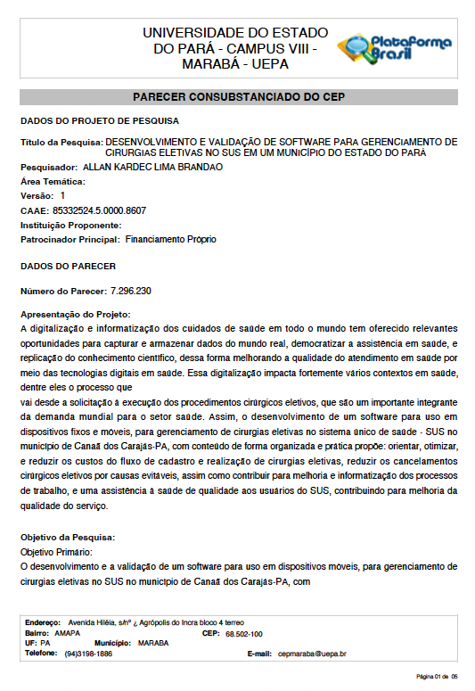
Processo de avaliação/ validação:
  Análise Ética: Aprovação do Comitê de Ética
Título da pesquisa:
CAAE:
Nº do Parecer:
Data do Parecer:
Situação: APROVADO

Slide 18
Processo de avaliação/ validação:
  Análise Ética (Aprovação do Comitê de Ética?)
  Participantes (Detalhes dos grupos envolvidos, cálculo amostral, número de participantes...)
  Análises (Detalhes: Quais os testes estatísticos?...)

Slide 19
RESULTADOS

Slide 20
RESULTADOS
Análises

Slide 21
DISCUSSÃO

Slide 22
CONCLUSÃO

Slide 23
ESCRITA DO ARTIGO DE VALIDAÇÃO
Revista Proposta:
Qualis (Plataforma Sucupira):
https://sucupira-legado.capes.gov.br/sucupira/public/consultas/coleta/veiculoPublicacaoQualis/listaConsultaGeralPeriodicos.jsf

Slide 24
PRODUTOS PRETENDIDOS
PRODUTO PRINCIPAL:
  ...
PRODUTOS SECUNDÁRIOS:
  ...
  ...
  ...
  Artigo de validação do produto principal

Slide 25
SITUAÇÃO ATUAL
O que já foi realizado de acordo com o Plano estratégico.
O que já foi produzido.
Quais registros já foram realizados dos produtos da tese?

Slide 26
O que falta produzir/realizar?

Slide 27
Quais as datas prováveis das defesas?
Socialização: Junho/2027
Defesa prévia: Agosto/2027
Defesa final: Setembro/2027

Slide 28
APLICABILIDADE IMEDIATA PRETENDIDA

Slide 29
INSERÇÃO SOCIAL PREVISTA

Slide 30

ORIENTAÇÃO
RETIRAR NA APRESENTAÇÃO
Finalização
Caso desenvolva em algum laboratório, incluir a logo (como do LCE).

